Slide 1
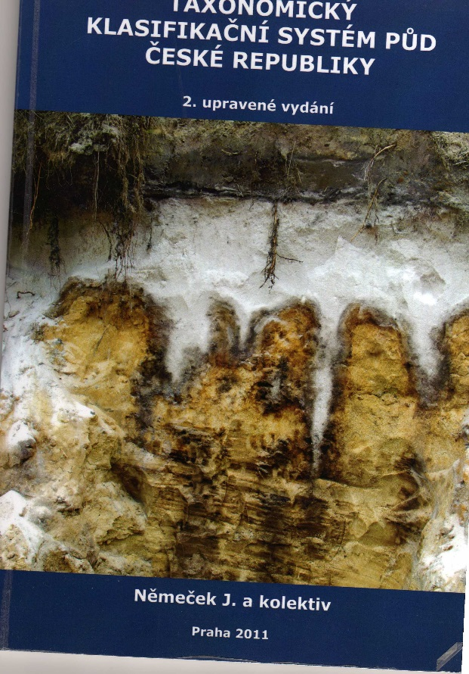
Taxonomický klasifikační systém půd ČR
www.pedologie.cz

Slide 2
Základní přístupy ke klasifikaci:
Geografický (zonální x intrazonální x azonální půdy)
Genetický (dle geneze půd)
Morfologický, analytický (dle zjistitelných a změřitelných vlastností)

Slide 3
Vývoj klasifikace půd v ČR
1. Geneticko-agronomická klasifikace (1960-1987)
2. Morfogenetický klasifikační systém půd (1987-2001)
3. Taxonomický klasifikační systém půd ČR (2001- dosud)

Slide 4
TAXONOMICKÝ KLASIFIKAČNÍ
SYSTÉM PŮD ČR
TKSP (2011) | Průzkum zemědělských půd 1967 (GAK) | Klasifikační systém lesních půd (1965, 1970 a 1971) | Morfogenetický klasifikační systém 1991 | Lesotypologické jednotky

Slide 5
Porovnání světových klasifikačních systémů
TKSP (2011) |  | WRB (2006) |  | Soil Taxonomy (1999, 2006) |  | Référentiel pédologique (1995) |  | Systematic der Boden Deutschlands (1998)

Slide 6
Klasifikace (taxonomie) půd
Třídění objektů, v tomto případě přirozených trojrozměrných půdních jednotek (polypedonů) do hierarchického (víceúrovňového) klasifikačního systému.

Slide 7
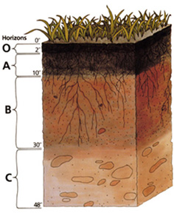
Diagnostické horizonty
• povrchové - iniciální, melanický, vyzrálý, antropický, rašelinový
• podpovrchové - kambický, luvický, podzolový, slancový, glejový
• jiné - eluviální, pseudoglejový, solončakový, rubefikovaný
http://upload.wikimedia.org/wikipedia/commons/c/cc/Soil_profile.jpg

Slide 8
Diagnostické horizonty
Povrchové holorganické horizonty (O, Ot, T)
> 12-18 % C_{OX} (20 -75 % OL při obsahu jílu 0 - 60 %
O - anhydrogenní (horizonty nadložního humusu u LP)
opadanka (L) = nerozložený opad, < 10 % amorfních OL
horizont fermentační (F= drť) = částečný rozklad, 10-70 % OL
horizont humifikační (H = měl) = výrazný rozklad, > 70 % OL

Slide 9
Diagnostické horizonty
Ot – zrašeninělé, hydrogenní horizonty nadložního humusu, hydromorfní
Oft
Oht
T - rašelinné - při dlouhodobém převlhčení, z OL a sedimentů
Ts - horizont saprický (< 1/3 nerozložených OL)
Tm - horizont mesický (1/3-2/3 nerozložených OL)
Tf - horizont fibrický (> 2/3 nerozložených OL)

Slide 10
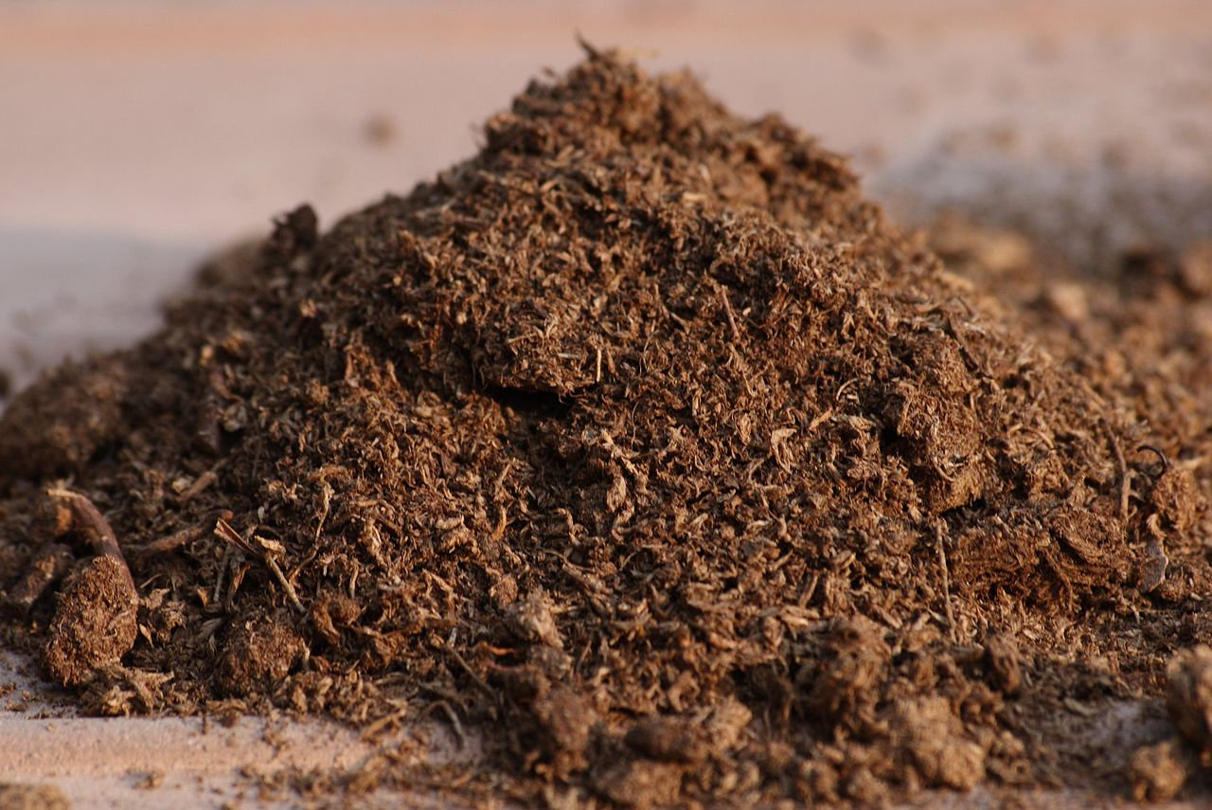
Diagnostické horizonty
http://cs.wikipedia.org/wiki/Ra%C5%A1elina#mediaviewer/File:Schultz_Sphagnum_Peat_Moss.jpg

Slide 11
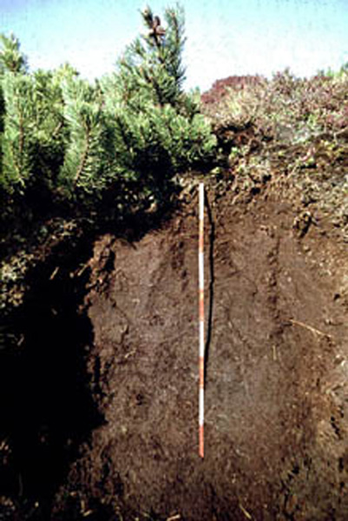
Diagnostické horizonty
Organozem fibrická (ORf)
http://klasifikace.pedologie.cz/index.php?action=showPudniSubtyp&id_categoryNode=404

Slide 12
Diagnostické horizonty
Organo-minerální povrchové horizonty (humózní horizonty, humusové horizonty, epipedon) - A
horizonty kde jsou OL transformovány do SHL, tvorba OMK
Anhydrogenní, humózní, iniciální povrchové horizonty - Ai
bez nadložního O horizontu, mocnost 5 cm
O-Ai při mocnosti do 5 cm, obsah humusu < 1 %.
http://upload.wikimedia.org/wikipedia/commons/c/cc/Soil_profile.jpg

Slide 13
Diagnostické horizonty
Humózní lesní (Ah)
O-Ah do 10 cm, rychlý pokles OL s hloubkou
Humózní drnový (Ad) - TTP
Melanický (Am)
O-Am mocnost > 10 cm
Ochrický (Ao)
Andický (Aa)

Slide 14
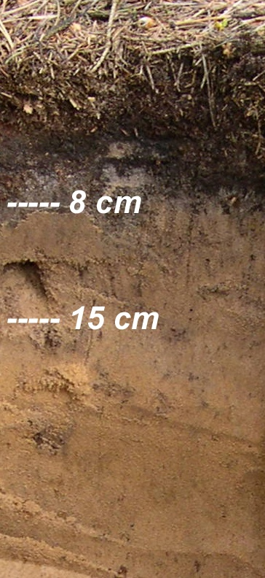
Diagnostické horizonty
Ad
Ao
AC
C
Regozem arenická (RGr, Jandák, 2007)

Slide 15
Diagnostické horizonty
Černický (Ac )
> 30 cm, tmavý, sorpčně nasycený, V_{M} > 60 %, většinou > 50 cm mocný, na rozdíl od melanického se silně polymerizovanými HK (Q4/6 níže 4,0-4,5), HK:FK>1,5
Tirsový (As)
tmavý, sorpčně nasycený, > 30 cm, smektické jíly a slíny, tvorba trhlin, klínovité pedy (strukturní elementy), lesklé skluzné plochy.

Slide 16
Diagnostické horizonty
Umbrický (Au)
tmavý, Ap-Au > 25 cm, sorpčně silně nenasycený (V < 30 %), dominují FK, Q4/6 > 8
O koloidy ochuzené humózní horizonty
Ame - horizont výrazně ochuzen o koloidy
Ahe - podzolizací ochuzený (hrubozrnné částice s vyběleným povrchem)

Slide 17
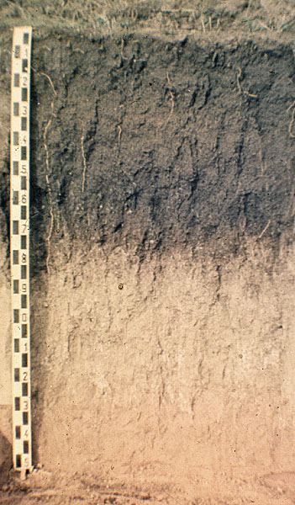
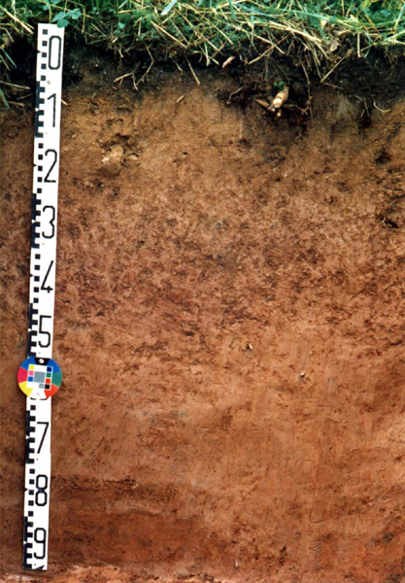
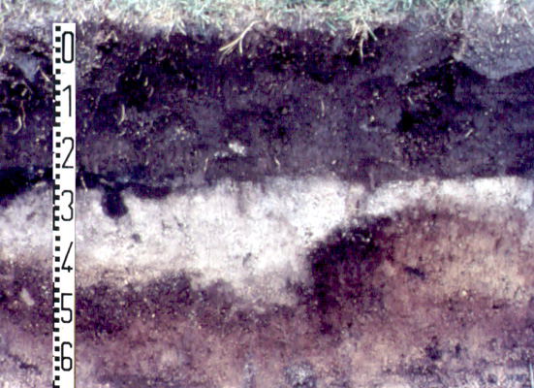
Diagnostické horizonty
Ad
Ad
Ac
Bv
Ep
ACk
BC
Bhs
Ck
CEm, KAm, PZm http://klasifikace.pedologie.cz/index.php?action=showPudniSubtyp&id_categoryNode=177

Slide 18
Diagnostické horizonty
Podpovrchové horizonty (B, E, S, G)
Endopedon
horizonty ležící pod horizonty biogenní akumulace OL
pokud obsahují OL, jedná se o illuviované OL nebo vlastnosti PS

Slide 19
Diagnostické horizonty
Bv, Bvg - kambické (metamorfické ) horizonty
metamorfické anhydromorfní
hydrogenně ovlivněné Bg
horizonty bez výrazné biogenní akumulace OL
bez výraznějších projevů iluviace koloidů
charakterizované procesy bisialitizace, rozpouštění a vyluhování karbonátů, hydrolýza minerálů, vyluhování jednomocných a vícemocných iontů), přeměna JM.

Slide 20
Diagnostické horizonty
Hnědý (Bv) - hnědý až rezivě hnědý, zvýšený obsah prachu, posun zrnitosti do střední úrovně oproti níže ležícímu substrátu (bazálnímu souvrství), zvýšené uvolnění amorfního Fe, dominují JM 2 : 1
Chromický (rubifikovaný, Bj, dříve Br) – červený (7,5YR), převaha krystalovaného a volného Fe.
Pelický (Bp) - > 35 % frakce < 1 µm, polyedrická až prismatická struktura s lesklými povrchy pedů v důsledku tlakových orientací jílu, výrazně se liší od stavby slabě zpevněných jílovců (slínovců) a lupků

Slide 21
Diagnostické horizonty
→
Ad
→
Bv
Kambizem modální
http://klasifikace.pedologie.cz/index.php?action=showPudniSubtyp&id_categoryNode=177

Slide 22
Diagnostické horizonty
Spodické horizonty (Bs)
silně kyselé, silně sorpčně nenasycené (V_{M} < 30 %)
Obsah Al vysoký (V_{Al} > 30 %)
Mobilní OMK resp. cheláty Fe a Al s OL, FK

Slide 23
Diagnostické horizonty
Rezivý (Bvs) - okrový až rezivý, kyprý (ρ_{d} < 1,0 g.cm⁻³) , zaoblené mikro agregáty, bez výrazné iluviace koloidů
Humusoseskvioxidický (Bhs) - rezivý až černorezivý, amorfní rezivé až černá výplň inter-granulárních pórů, znaky iluviace OMK
Seskvioxidický (Bs) – rezivý iluviální, ležící níže Bhs nebo samostatný iluviální horizont při nižším poměru organických látek k Fe a Al

Slide 24
Diagnostické horizonty
→
Ep
→
Bhs
Podzol modální
http://klasifikace.pedologie.cz/index.php?action=showPudniSubtyp&id_categoryNode=177

Slide 25
Diagnostické horizonty
Luvické, jílem obohacené horizonty (Bt)
jílem obohacené horizonty s iluviálními povlaky koloidů (argilany) na povrchu pedů
vytvořené v anhydromorfních podmínkách
nasycenost sorpčního komplexu 30 - 60 %, sekvence E – Bt.

Slide 26
Diagnostické horizonty
Luvický (texturní iluviální, argilický) - Bt
> 15 cm, na hlinitých PS, polyedrická až prismatická struktura s povlaky jílu (> 1 % povrchu řezu, spolu se zavlečenými do matrice > 2,5 %)
Makromorfologická identifikace podle barvy a lesku povrchu pedů ve srovnání s vnitřkem pedů
Mikromorfologicky podle orientovaného jílu na povrchu pedů a pórů.
Zvýšení obsahu jílu →koeficient texturní diferenciace > 1,3

Slide 27
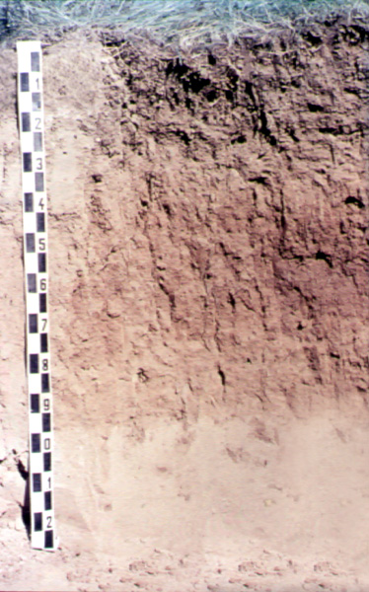
Diagnostické horizonty
→
Ap
→
Ev
→
Bt
→
BC
Hnědozem modální
http://klasifikace.pedologie.cz/index.php?action=showPudniSubtyp

Slide 28
Diagnostické horizonty
Mramorované redoximorfní horizonty (Bm)
periodickým převlhčením výrazně hydromorfně přetvořené kambické a luvické horizonty
Mramorovaný (Bm) - střídání redox podmínek, vysvětlené partie při povrchu pedů, do hloubky ubývají, rezivé difúzní novotvary uvnitř pedů, na středně těžkých PS s výrazným "žilkováním„

Slide 29
Diagnostické horizonty
Mramorované horizonty rozlišujeme:
Bm - hydromorfně transformovaný Bv
Bmp - hydromorfně transformovaný Bp
Bmt - hydromorfně transformovaný Bt (En- Bmt)

Slide 30
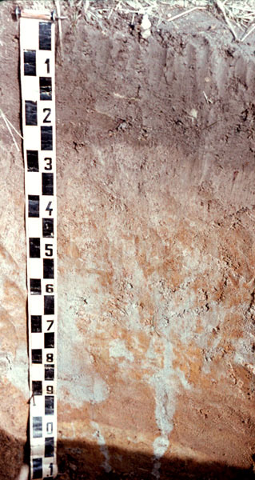
Diagnostické horizonty
→
Ap
→
Bm
→
BC
Pseudoglej modální
http://klasifikace.pedologie.cz/index.php?action=showPudniSubtyp

Slide 31
Diagnostické horizonty
Eluviální - vysvětlené, ochuzené, albické horizonty (E)
v různém stupni ochuzené až vybělené (albické) horizonty většinou vertikálním, ale i laterálním transportem.

Slide 32
Diagnostické horizonty
Plavohnědý ochuzený (Ev) - plavohnědý, luvický horizont, drobně polyedrická struktura bez novotvarů
Vybělený albický (E) - výrazně vybělený, destičková až lístkovitá struktura, málo novotvarů; je účelné - pokud prokázáno členění na
Ep podzolizací ochuzený horizont
El illimerizací ochuzený horizont
Vybělený nodulární (En) - světlešedý, s výrazným zastoupením novotvarů (Fe, Mn bročků), destičkovitá až drobně polyedrická struktura.

Slide 33
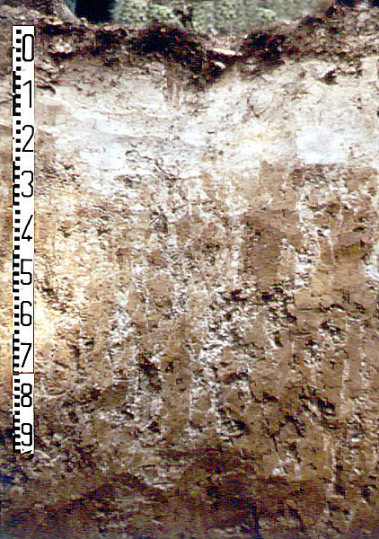
Diagnostické horizonty
Ap
El
El +Bt
Bt
Luvizem modální
http://klasifikace.pedologie.cz/index.php?action=showPudniSubtyp&id_categoryNode=177

Slide 34
Diagnostické horizonty
Glejové, reduktomorfní horizonty (G) - horizonty vytvářející se v dlouhodobě vodou nasycené zóně.

Slide 35
Diagnostické horizonty
Glejový, reduktomorfní (redukční, Gr) - pouze světle šedá až zelenavě šedá či modrošedá matrice, bez rezivých novotvarů.
Glejový, reduktomorfní horizont s rezivými novotvary (výrazně zelenavá až modrošedá matrice se neuplatňuje, v horizontu oxidované partie v podobě rourek kolem kořání:
Gro méně než 10 % plochy oxidovaných partií
Gor více než 10 % plochy oxidovaných partií

Slide 36
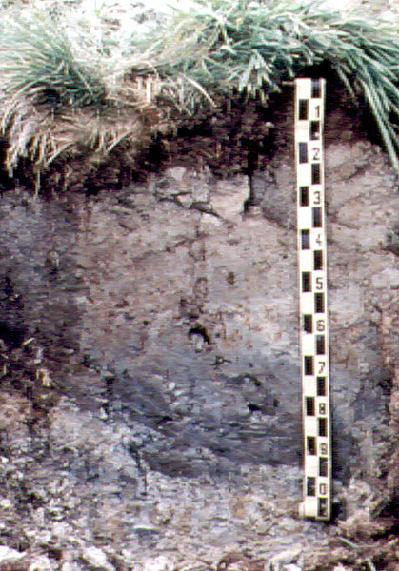
Diagnostické horizonty
At
Gro
Gr
Glej modální
http://klasifikace.pedologie.cz/index.php?action=showPudniSubtyp&id_categoryNode=177

Slide 37
Diagnostické horizonty
Horizonty akumulace solí (S, K)
obohacené o karbonáty či rozpustné soly
Kalcický (K) – akumulace CaCO₃, mocnost > 15 cm, obsah CaCO₃ > 15 %, alespoň o 5 % vyšším obsahem než PS. Přítomnost karbonátů v horizontu značíme k (např. Ck, Bk)
Salický (S) - akumulace rozpustných solí v koncentraci > 8 mS.cm⁻¹ v hloubce 50­60 cm, nebo > 16 mS.cm⁻¹ v hloubce 60-130 cm.

Slide 38
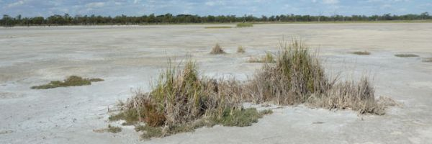
Zasolené půdy
Vegetace poříčního jezera v nivě Murray zničená vyloučením záplav a zasolením půdy. Zvolna se sem začínají šířit halofyty, např. slanorožce (na obr. nízká téměř plazivá rostlina)
http://is.muni.cz/do/rect/el/estud/pedf/js13/australie/web/pages/08-pudy.html

Slide 39
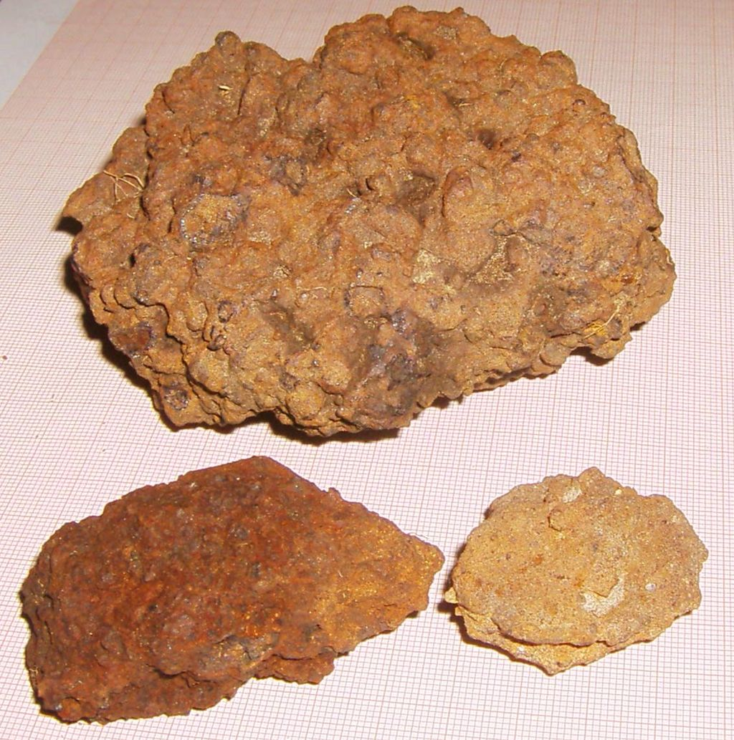
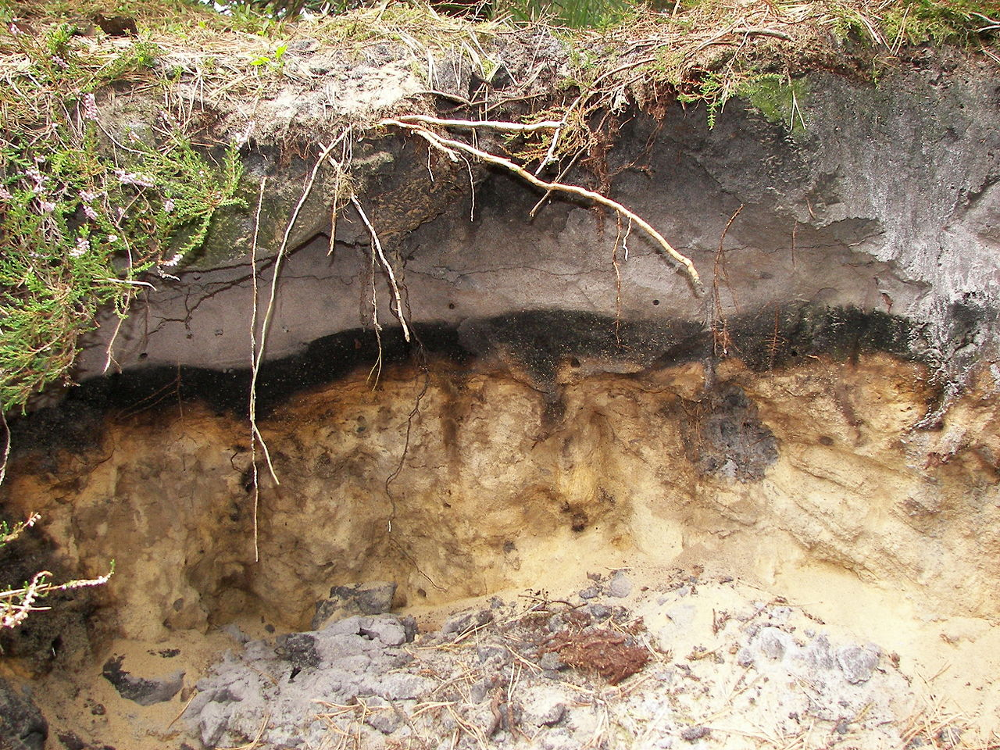
Diagnostické horizonty
Ztvrdlé a cementované horizonty (B)
Ortstein Bsd: cementovaný Bhs horizont podzolů arenických
http://de.wikipedia.org/wiki/Ortstein

Slide 40
SUBSTRÁTOVÉ HORIZONTY
vlastní půdotvorný substrát C
souvrství substrátu vzniklého z téže horniny IIC
půdní sediment,jako půdotvorný substrát M
rozpad pevné horniny Cr
pevná hornina R
podložní hornina (výrazně odlišná od substrátu) D

Slide 41
PŘECHODNÉ HORIZONTY
Zahrnují přechody mezi horizonty:
bez výrazné gradace (pozvolné nebo difuzní) BtC
s výraznou gradací (ostré nebo zřetelné) Bt/C
odděleně existující partie horizontů (zvlněný nebo jazykovitý) El + Bt

Slide 42
Klasifikační systém definuje tyto kategorie:
Referenční třída, typ, subtyp, varieta a forma !!!

Slide 43
Referenční třídy půd → skupiny půd, které jsou seskupovány podle hlavních rysů jejich geneze. Užíváme pro ně koncovku – sol (Kambisoly, Černosoly, Leptosoly...)
Taxonomické kategorie klasifikačního systému půd

Slide 44
Půdní typy → hlavní jednotky klasifikačního systému, charakterizované určitými DH a nebo diagnostickými znaky. Jejich název je substantivum s tradiční koncovkou – zem (např. glej, podzol, kambizem hnědozem, černozem), nikdy nekončí koncovkou – sol.
Symbol půdního typu je tvořen dvěma velkými písmeny (např. CE, KA).
Taxonomické kategorie klasifikačního systému půd

Slide 45
Půdní subtypy → výrazné modifikace půdního typu, které vyjadřují:
- centrální pojetí půdního typu – modální
- přechody k jiným půdním typům, indikované výskytem DH či znaku
- modifikace typu určené karbonátností, nasyceností PSK, aciditou, alkalitou
- modifikace v zrnitostním složení, vrstevnatosti, či výrazným trofismem PS
- modifikace určené výraznými znaky antropického ovlivnění.
Taxonomické kategorie klasifikačního systému půd

Slide 46
Půdní variety → méně výrazné vyjádření subtypových znaků, hlavně hydromorfismu, zasolení či okyselení (slabě zasolená…)
Variety se označují buď příslovcem (slabě, hluboko…. nebo dalším adjektivem po adjektivu určujícím subtyp)
Taxonomické kategorie klasifikačního systému půd

Slide 47
Hlavní substrátové půdní formy → hlavní typ substrátu, zrnitost, vrstevnatost; PS ovlivňuje obsah živin a využití půd
Taxonomické kategorie klasifikačního systému půd

Slide 48
Přehled referenčních skupin TKSP ČR
• LEPTOSOLY (litozem, regozem, ranker, rendzina)
• REGOSOLY (regozem)
FLUVISOLY (fluvizem, koluvizem)
VERTISOLY (smonica)
ČERNOSOLY (černica, černozem)
• LUVISOLY (šedozem, hnědozem, luvizem)
• KAMBISOLY (kambizem, pelozem)
• ANDOSOLY (andozem)
PODZOSOLY (podzol, kryptopodzol)
• STAGNOSOLY (pseudoglej, stagnoglej)
• GLEYSOLY (glej)
ORGANOSOLY (organozem)
SALISOLY (solončak)
• NATRISOLY (slanec)
ANTROPOSOLY(kultizem)

Slide 49
Literatura
Taxonomický klasifikační systém půd ČR
http://www.klasifikace.pedologie.cz
Jandák a kol. (2003): Půdoznalství
Němeček a kol. (2001)
Němeček a kol. (2011)
Boruvka.klasifpgch.czu.cz
penizek.klasif.czu.czhttp://cs.wikipedia.org/wiki/Ra%C5%A1elina#mediaviewer/File:Schultz_Sphagnum_Peat_Moss.jpg
http://klasifikace.pedologie.cz/index.php?action=showPudniTyp&id_categoryNode=175

